Slide 1
施設：◯◯ MRE加算申請用資料

Slide 2
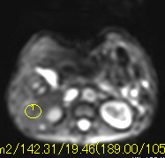
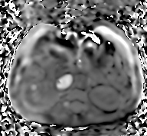
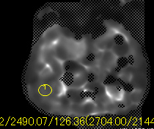
ボランテイア１：slice１
例
初回
強度画像
位相画像
硬度画像+信頼度マップ
波画像（動画）
２回め

Slide 3
作成における注意点
位相画像はROIの領域に波の存在がわかりやすいものを1枚提出ください。
硬度画像と信頼度マップは別々ではなく一体化したものを提出してください。またカラー硬度画像である必要はありません。
硬度画像は実際の測定時のROI（測定値の読み取れる）のキャプチャー画像を提出してください。その値を別添のExcel に記入して下さい。
PACSによっては波の動画画像にROIを反映できない場合もあるので、波画像にはROIは必ずしも必要ありません。ROIの表示は少なくとも強度画像と硬度画像＋信頼度マップ上にあれば問題ありません。
提出画像について：撮像機種ごとに
SE-EPI：ボランティア１名に対し４スライス、合計２０スライス
GRE：ボランティア1名に対して１スライス、合計５スライス
一つのファイルの容量が大きく、送信できない場合は分割して送信ください。
2回の撮像は臨床上の再現性を評価するものですので、1回目の撮像後、一度ボランテイアを検査台から降ろしコイル、driver等も付け直して2回目の撮像を行なってください。

Slide 4
ボランテイア１：slice１
初回
２回め

Slide 5
ボランテイア１：slice２
初回
２回め

Slide 6
ボランテイア１：slice３
初回
２回め

Slide 7
ボランテイア１：slice４
初回
２回め

Slide 8
ボランテイア2：slice１
初回
２回め

Slide 9
ボランテイア２：slice２
初回
２回め

Slide 10
ボランテイア２ ：slice３
初回
２回め

Slide 11
ボランテイア２ ：slice４
初回
２回め

Slide 12
ボランテイア３：slice１
初回
２回め

Slide 13
ボランテイア３ ：slice２
初回
２回め

Slide 14
ボランテイア３ ：slice３
初回
２回め

Slide 15
ボランテイア３ ：slice４
初回
２回め

Slide 16
ボランテイア４：slice１
初回
２回め

Slide 17
ボランテイア４ ：slice２
初回
２回め

Slide 18
ボランテイア４ ：slice３
初回
２回め

Slide 19
ボランテイア４ ：slice４
初回
２回め

Slide 20
ボランテイア５：slice１
初回
２回め

Slide 21
ボランテイア５ ：slice２
初回
２回め

Slide 22
ボランテイア５ ：slice３
初回
２回め

Slide 23
ボランテイア５ ：slice４
初回
２回め

